Slide 1

Тема урока: «Как появляется музыка?»
Разработала: учитель музыки Мартиросян Карине Размиковна

Slide 2

«С чего начинается и как появляется музыка?»

Slide 3


Slide 4
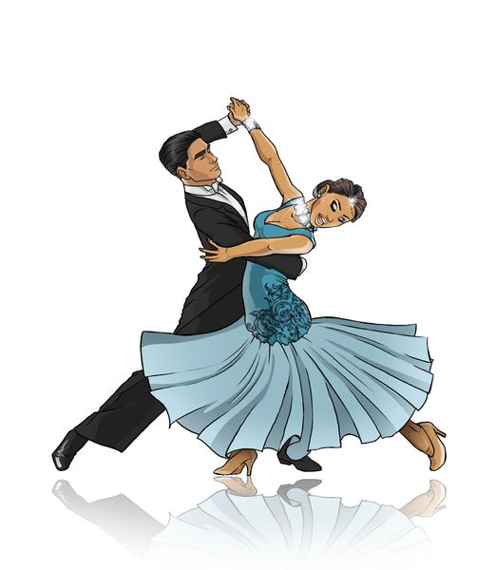
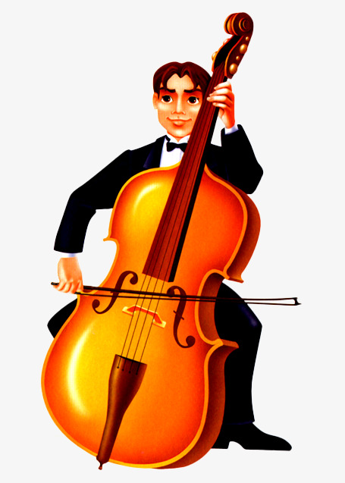
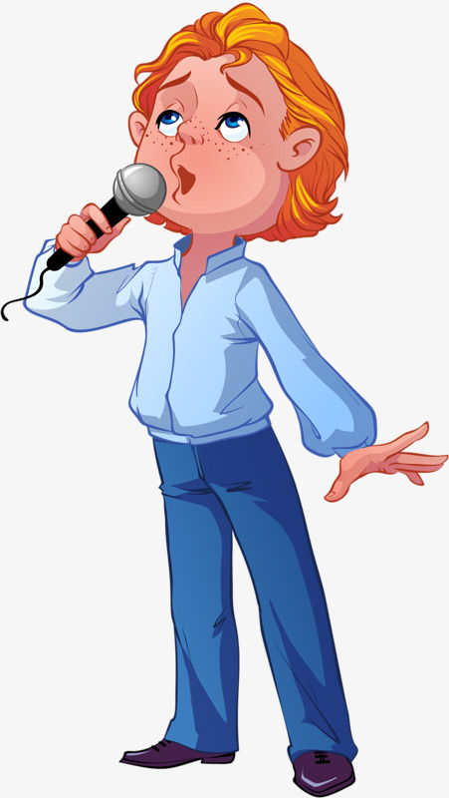
1
2
3

Slide 5
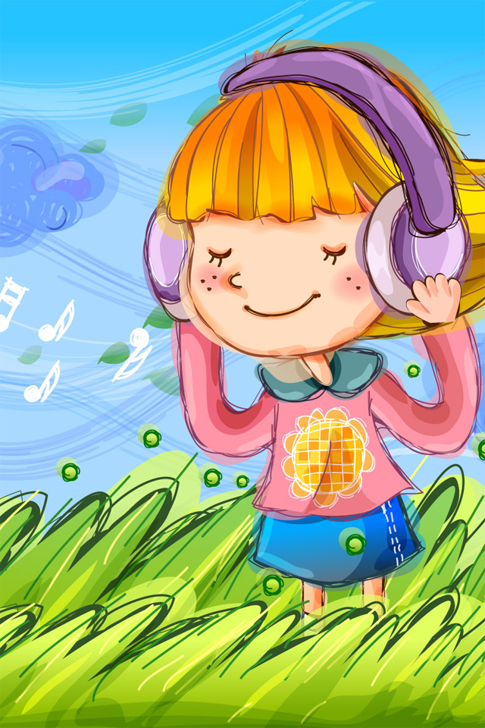
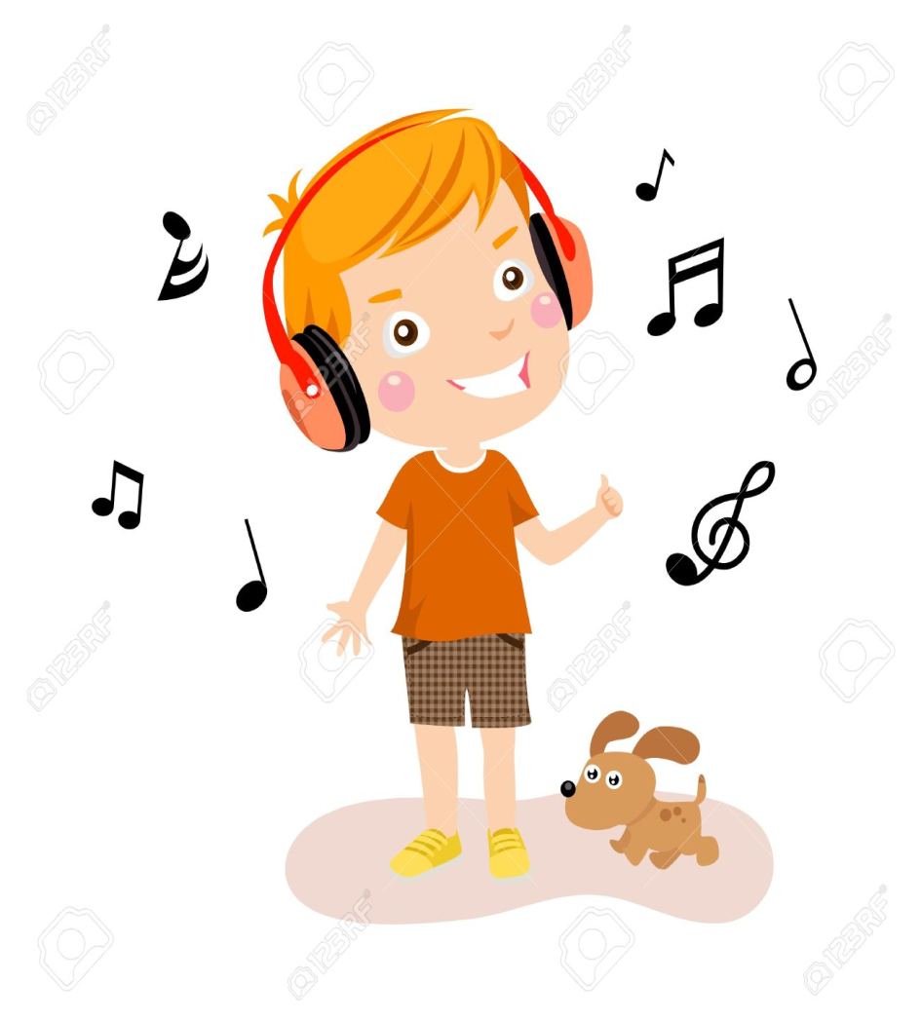

Slide 6
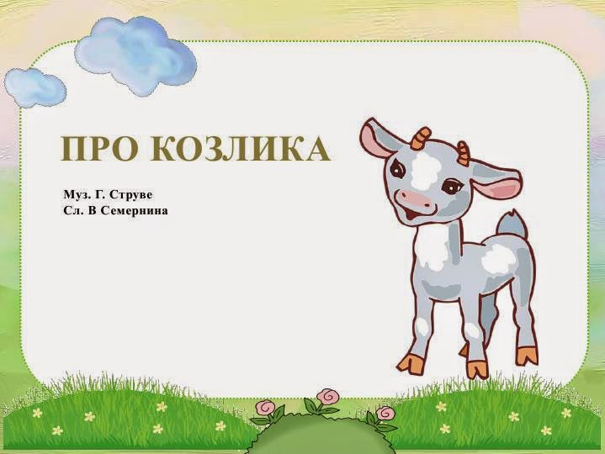
https://www.youtube.com/watch?v=_zjthAH9NDg

Slide 7
Про кого это песня?
Кого искал козлик?
С какими другими мамами он встретился на лугу?
Песня веселая или грустная?

Slide 8
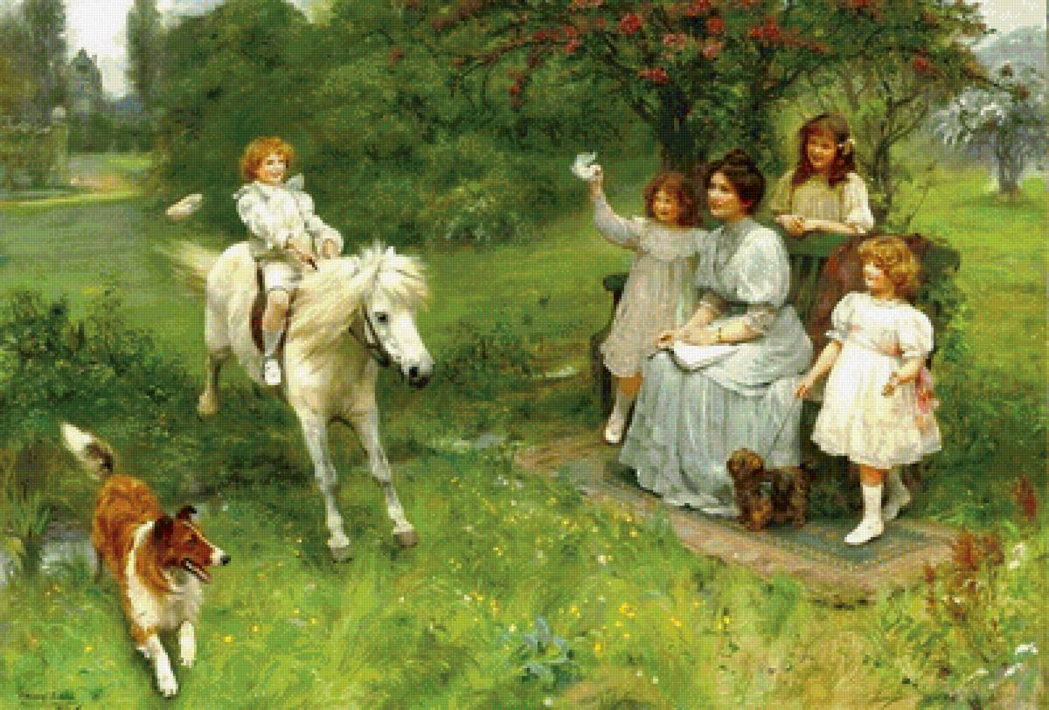
«Смелый наездник» (музыка Р. Шумана)

Slide 9
Как звучит в начале, в первой части музыка?
Что изменилась во второй части музыки?
Какой опять стала музыка в третьей части?

Slide 10
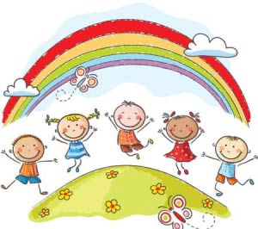
Физкультминутка

Slide 11
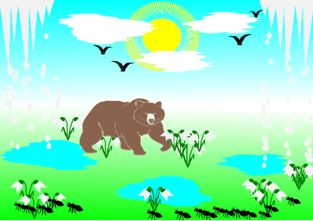
Мы – композиторы!
Апрель, апрель!
На дворе звенит капель,
По полям бегут ручьи,
На дорогах лужи,
Скоро выйдут муравьи
После зимней стужи.
Пробирается медведь
Сквозь лесной валежник,
Стали птицы песни петь
И расцвел подснежник.
С. Маршак.

Slide 12
Дидактическая игра
Игра №1. «Какой колокольчик высоко звучит?»
Игра № 2. «Постучи, как я».

Slide 13
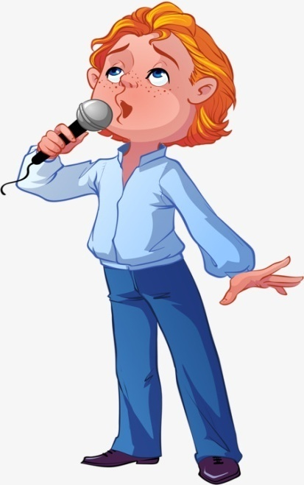

Итог урока
Музыка появляется, если:

